Slide 1
Anglo Norman
20640012
송 여 은

Slide 2
Anglo Norman의 기원
18세기말경 노르만디 반도에 Arab종의 혈액을 가하고는 있으나 선조가 확실치 않은 말이 었다. 이것의 원종은 1811년 잉글랜드에서 태어나 Norfolk의 영 · 라도라 (Thoroughbred종의 라도라를 부마, 스나프의 딸을 모마로 하였다)의 수업에 의해 많은 영향을 받고 있었다. 이 말이 본 종의 시조라 해도 좋을 것이다.

Slide 3
영 라도라 말로부터 French Trotter종의 기초 종모마의 한 마리였던 노르만이 탄생했다. 따라서 Anglo-Norman종은 French Trotter종과 같은 선조이며, 두 품종은 용도만으로 나눠지게끔 되었다.

Slide 4
Anglo Norman의 특성
원산지 : 프랑스
체 고 : 155~165cm
체 격 : 약간 마른듯하다.
모 색 : 다모, 율모
용 도 : 승용마
장 점 : 우수한 장애마(hunter, jumper)
두 부 : 작고 직두이거나 양두. 귀는 길며, 턱은 윤곽
이 명료함. 눈이 들어가 있고, 두초는 좋은 형태
목 : 길고 살붙임이 좋고 목부착도 좋다.
등부위 : 기갑은 길고 우수하다. 등은 무거운 하중에 잘
견딘다. 둔부는 길고, 근육 충실.

Slide 5
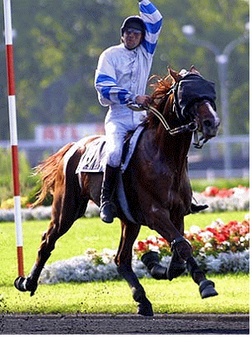
어 깨 : 길고 모양이 좋으며
경사져 있다.
가 슴 : 흉폭은 넓고 깊다.
사 지 : 별로 길지 않고,
관은 짧으며 가늘다.
관절은 조여져 있고,
건은 발달.
발굽은 견고하고,
사지는 단단하며
살 부착이 좋다.

Slide 6
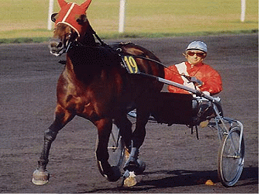
프랑스 원산.
경마용이나 승용으로 사용.
승용마로는 머리와 목이 너무 무
거운 편이고 기품이 뛰어나지 못
한결점이 있다.
몸 빛깔은 사슴색이 것이 많다.
프랑스북서부와 노르망디지방의 토산종을 서러브레드종 및 해크니종으로 개량한 것이며, 수레를 끌거나 사람이 타는데 사용된 속보능력이 높은 품종이다.

